Slide 1

Provozní management podniku 3
Prezentace č. 11
doc. Ing. Jarmila Duháček Šebestová
Podnikání

Slide 2

KRIZOVÉ ŘÍZENÍ
Co je krize?
Jak je definována?
Co je podstatou krizového plánu?
.
Struktura přednášky

Slide 3
Vliv prostředí na MSP
Současné podnikatelské prostředí se vyznačuje nestabilitou, neurčitostí. Těmto nejistým, nepředvídatelným podmínkám se musí přizpůsobit podnikatelé a do svých manažerských aktivit musí promítnout některé nové praktiky.
Vliv rizika

Slide 4
Koncepce „7 S“ – systémové chápání faktorů úspěchu
Struktura
Strategie
Systémy řízení změn
Sdílené hodnoty
Schopnosti - zkušenosti
Styl řízení
Spolu-
pracovníci
Mallya, 2007

Slide 5
Jednoduchý model „Kritických faktorů úspěchu MSP“ - Vodáčkovi
Vnější pozitivní, neutrální a negativní kooperativní prostředí…
Lídři
Strategie
Struktura
Pracovníci
Procesy
Kulturní, znalostní a inovační zázemí
IS/IT

Slide 7
Změny ve firmě a riziko
Jednou z nejdůležitějších podmínek úspěchu firmy je schopnost správné reakce na změnu.
Každá změna je iniciována určitými faktory.
S každou změnou ve firmě je spojeno riziko.

Slide 8
Základní pojmy
Nebezpečí je prvotní příčina, tedy to, co je příčinou vzniku škody.
Činitelům, které mohou ovlivnit výsledek našeho jednání, konání, naší aktivity, tedy i podnikání, často říkáme rizika
Hazard je výrazné podcenění rizika a záměrné nerespektování předpisů např. bezpečnostních často s vědomím „risk je zisk“ a v oblasti podnikání nemá co dělat.

Slide 9
Riziko
Základní členění rizik:
  riziko fyzické.
  Riziko morální.
  Riziko finanční.
Další možná členění (všeobecná a osobní či subjektivní).
Definice?

Slide 10
Riziko
Definice;
  Pravděpodobnost či možnost vzniku ztráty, obecně nezdaru.
  Variabilita možných výsledků nebo nejistota jejich dosažení.
  Odchýlení skutečných a očekávaných výsledků.
  Pravděpodobnost jakéhokoliv výsledku, odlišného od výsledku očekávaného.
  Nebezpečí chybného rozhodnutí.
  Možnost vzniku ztráty nebo zisku, atd.
Analýza rizik;
Měření;
Klasifikace;
Řízení rizik.

Slide 11
Analýza rizik z pravidla zahrnuje:
Identifikace aktiv (aktivum je vše co má pro daný subjekt hodnotu, která může být zmenšena působením hrozby).
Stanovení hodnoty aktiv.
Identifikace hrozeb a slabin.
Stanovení závažnosti hrozeb a míra zranitelnosti (citlivost a kritičnost).

Slide 12
Metody analýzy rizik
Kvalitativní (metoda účelových interview – metoda Delphi).
Kvantitativní (zkoumání modelů určitého systému).

Slide 13
Řízení rizik – základní oblasti
Přírodní katastrofy a havárie (tzv. technologická rizika).
Rizika ochrany životního prostředí.
Finanční rizika (investiční, pojišťovací).
Projektová rizika.
Obchodní rizika (marketingové, strategické, managementu, rozpočtové…).
Technické riziko.
Organizační riziko.
Právní rizika.

Slide 14
Řízení rizik
Proces při němž se subjekt řízení snaží zamezit působení již existujících a budoucích rizik a navrhuje řešení, která pomáhají eliminovat účinek nežádoucích vlivů.
Jedná se tedy o rozhodovací proces vycházející z analýzy rizika s cílem minimalizace rizika.
Snahou je najít optimální řešení.

Slide 15
Metody snižování podnikatelského rizika
Ofenzivní řízení firmy.
Retence rizik.
Redukce rizika.
Přesun rizika na jiné podnikatelské subjekty (transfer rizika).
Diverzifikace.
Pojištění.
Vyhýbání se rizikům.
Získávání dodatečných informací.
Vytváření rezerv.
Metody sítové analýzy, operační analýzy.
Metody prognózování.
Expertní systémy.

Slide 16
Doporučené metody pro obecné řešení problému rizika ve firmě
Přesunout (transfer rizika),
zadržet (retence rizika),
vyhnout se,
redukovat.
 | Vysoká pravděpodobnost | Nízká pravděpodobnost
Vysoká tvrdost | Vyhnutí se riziku, redukce | Pojištění
Nízká tvrdost | Retence a redukce | Retence

Slide 17
Nejčastější právní rizika
Nevhodné interní právní normy.
Nevhodné smlouvy s dodavateli či odběrateli.
Neošetření ochrany autorských děl.
Neošetření ochrany osobních údajů.
Jiné porušování obecně závazných právních předpisů.

Slide 18
Krizí podniku v oblasti MSP nazýváme
Narušení rovnováhy, které může ohrozit dosahování cíle podniku nebo dokonce vést k ohrožení jeho další existence.
Následkem je: ztráta disponibilního zisku, nedostatek výrobních prostředků, či úplná ztráta funkčnosti.

Slide 19
Co může vyvolat krizi?
Nereálný business plán
zastavení investic z důvodu dobrého prodeje současné produkce
rozprodávání ziskové části podniku

Slide 21
Dva směry krizového řízení
Revitalizovat organizaci
Likvidovat podnik

Slide 22
Chci-li revitalizovat udělám:
radikální kroky pro odhalení vnitřních rezerv,
po přechodnou dobu razantní personální politika bez výjimek,
zavedení interních standardů.

Slide 23
Zásady
Rychlost
Pomoc odborníků
Záchrana celku

Slide 24
Jak předcházet krizi – nástroje 1
Interní audit
provádění permanentní analýzy podniku,
kontrola plnění podnikových norem a rozhodnutí vedení podniku,
informování vedení podniku o zjištěných odchylkách a anomáliích,
vyhodnocování využití disponibilních zdrojů včetně lidských pro dosahování podnikových cílů,
spolupráce s externí auditorskou společností,
zpracování odborných studií a analýz na základě požadavků vrcholového vedení zaměřených na řešení problémů a dosahování podnikových cílů .

Slide 25
Jak předcházet krizi – nástroje 2
Controlling
jde o systém pravidel
napomáhá dosažení podnikových cílů,
zabraňuje nečekaným negativním jevům,
včas varuje, objeví-li se nebezpečí vyžadující určitá příslušná opatření.

Slide 26
Jak předcházet krizi – nástroje 3
Vnitřní kontrola
jedná se o soubor metod a postupů, které jsou aplikovány v rámci kontroly řízení podniku
jejich úkolem je působit preventivně

Slide 27
I podnik typu MSP by měl mít krizový plán
1. etapa -Vyhlášení krizového stavu a zajištění pořádku
2. etapa - Zastavení pádu
3. etapa - Trvalý tlak
4. etapa - Restrukturalizace a návrat ke standardnímu řízení

Slide 28
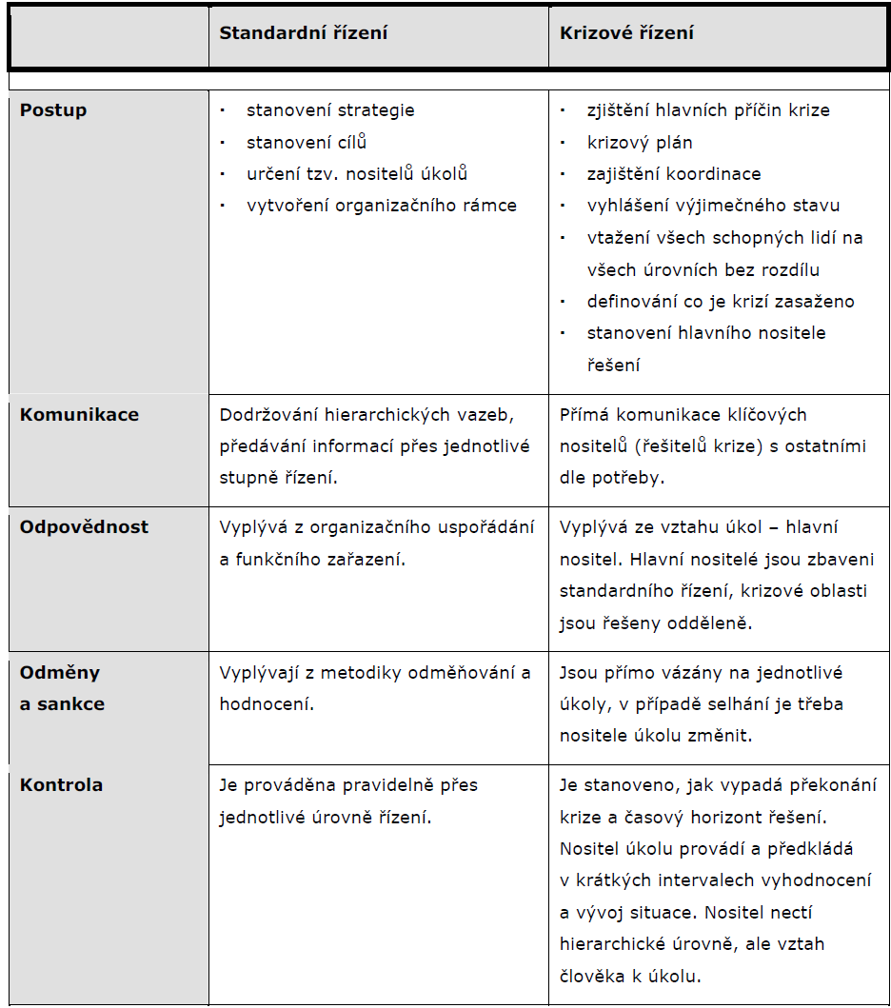
Hálek, V. Krizový management

Slide 29
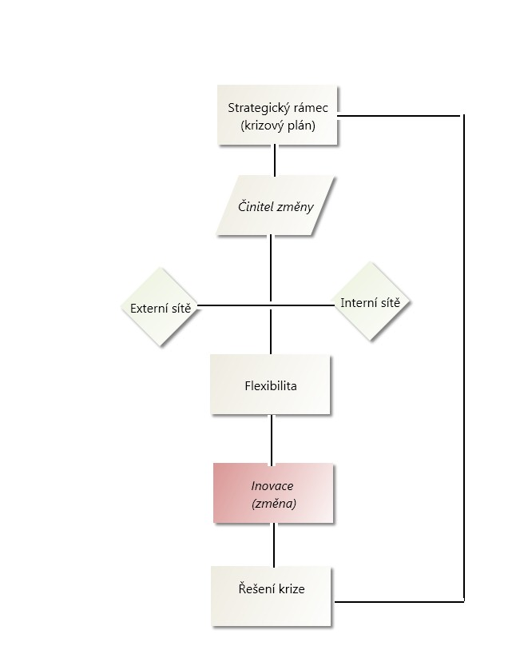
Hnilica, J. Fotr, J. Aplikovaná analýza rizika ve finančním managementu a investičním rozhodování. Praha : GRADA Publishing, 2009. ISBN 978-80-247-2560-4.

Slide 30
Přístup manažera/vlastníka
Při standardním řízení - každý je odpovědný za svou oblast,řídí především své přímé podřízené.
Při krizovém řízení-Jsou aktivní ke všem lidem, kteří jsou nápomocni v řešení problémů bez rozdílu úrovně. Důraz se klade na odstranění příčin problémů.

Slide 31
Kroky k zachování podniku
Mimosoudní – dohoda, jak fungovat dál
Soudní –vyrovnání se s věřiteli

Slide 32
Mimosoudní metody
Revitalizace
Restrukturalizace (sanace, reorganizace) - Nehledají se místa, která je třeba léčit, ale naopak zdravé části, které jsou schopny přežít.

Slide 33
Shrnutí krizového řízení
Vždy časová tíseň
Nedostatek informací
Vysoká míra rizika
Personální tíseň

Slide 34
Shrnutí přednášky
Nestandardní rozhodnutí může vyvolat krizi v podniku
Každý podnik by měl mít krizový plán
Podnik mohu revitalizovat nebo provést sanaci, nejsem-li úspěšný dojde k likvidaci.

